Slide 1
Adattato da

Slide 2
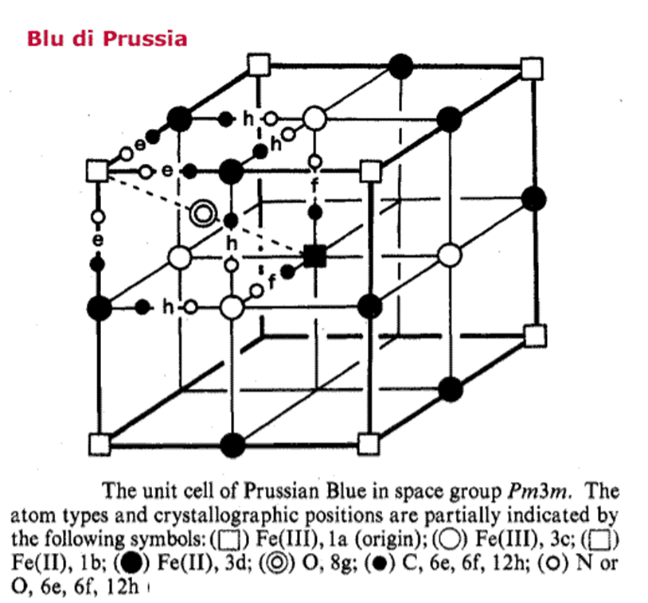
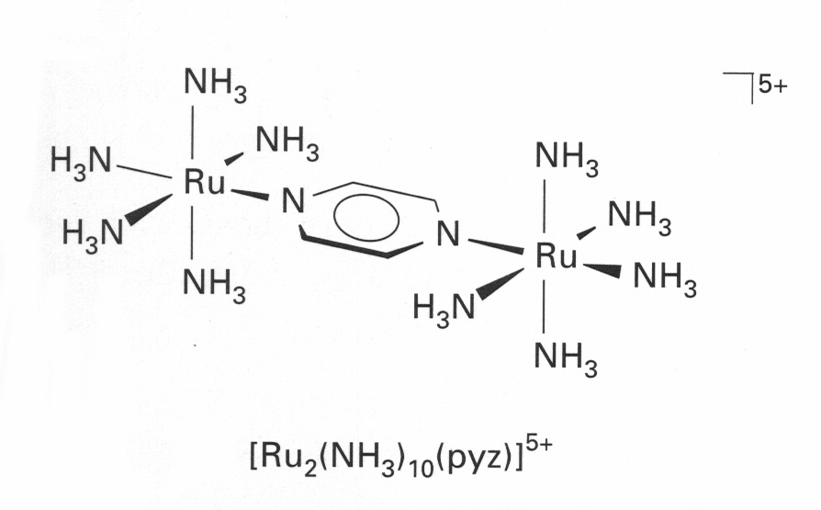
Composti chimici contenenti un elemento (di solito un metallo) in almeno due diversi stati di ossidazione sono detti
a valenza mista (mixed-valence). Le interessanti proprietà di questi composti derivano dalla possibilità di trasferimento
elettronico tra atomi con diversi stati di ossidazione. Le caratteristiche del trasferimento elettronico sono razionalizzabili
con l’aiuto della teoria di Marcus e dipendono come da parametri di accoppiamento elettronico ed energia di riorganizzazione
Ru(II, III) sintetizzato da Creutz e Taube (1973),

Slide 4
Elementi di Teoria del Trasferimento Elettronico: Teoria di Marcus (semplificata !)

Slide 5
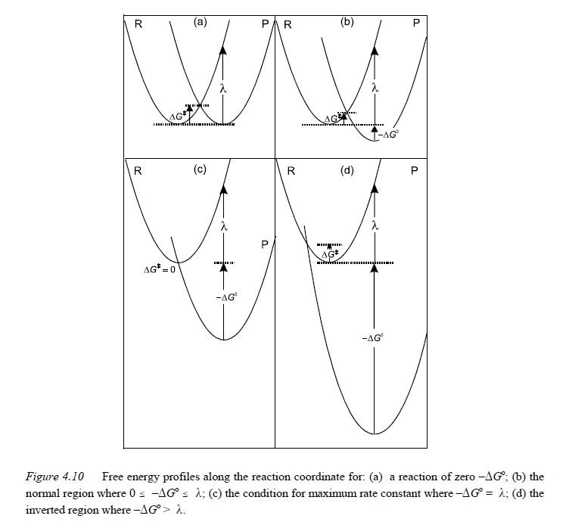


Slide 7
Classificazione dei complessi a valenza mista secondo Robin e Day
Classe 1
Classe 2
Classe 3

Slide 8
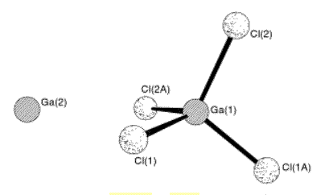
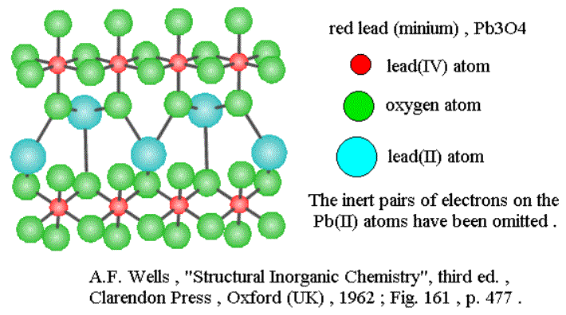
Classe I. In questa classe sono classificati i composti in cui gli ioni dello stesso metallo in diverso stato di ossidazione hanno intorni molto diversi. Non c'è praticamente interazione tra i diversi stati di ossidazione e non ci sono speciali proprietà associate a questi composti.

Slide 9
Classe 1
Classe 3
Classe 2

Slide 10
Analisi degli spettri di intervalenza

